Slide 1
Resources Finder Project
Cabot Florian
Ducry David

Slide 2
Objectifs du projet
Système de recherche de ressources au sein d'une organisation (appliqué à la GSEM)
  Intégration des ressources hétérogènes.
  Alignement
  Interrogation
Sous forme d'application web
  Pas d'intervention de l'utilisateur dans le processus

Slide 3
Objectifs du projet
Types de ressources
  Fichier Excel
  Base de données
  Fichier HTML
  Service web

Slide 4
Intégration : méthodologie
Analyse des métadonnées à extraire
Recherches des outils nécessaires
Conversion en ontologie (Apache Jena)

Slide 5
Intégration : base de données
Analyse de schémas relationnels
  Tables
  Clés primaires
  Clés étrangères
Installation du driver mysql
Conversion en ontologie

Slide 6
Intégration : web service

Slide 7
Intégration : Excel
Utilisation de l'outil Apache POI
  Extraction automatique des métadonnées
Métadonnées :
  Auteur, date de création, description, mots clés, titre, …
Conversion en ontologie

Slide 8
Intégration : HTML
Utilisation de l'outil Apache Tika
  Extraction automatique des métadonnées
Métadonnées :
  Couverture, auteur, description, langue, mots clés, titre, ...
Conversion en ontologie

Slide 9
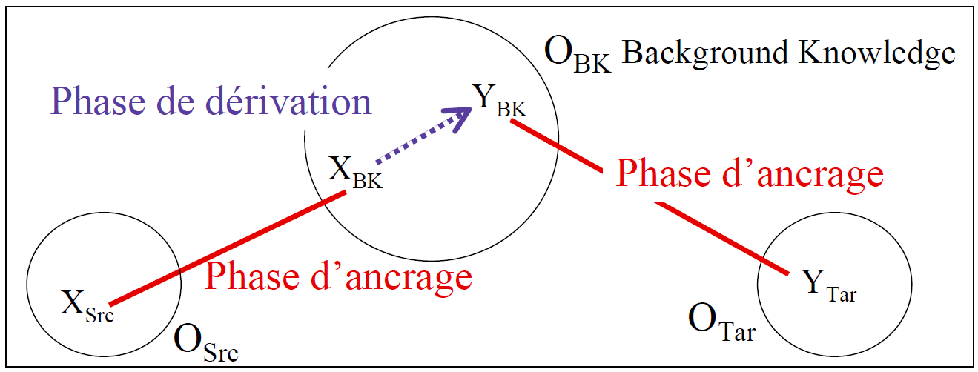
Alignement : objectif
Processus incrémental d'alignement
  Ontologie Background (Profile)
Basé sur l'outil AML

Slide 10
Alignement : réalisation
Utilisation de l'outil « Alignment API »
Processus d'alignement incrémental direct

Slide 11
Conclusion : résultats
Focalisation sur l'intégration des ressources
Mise en place de l'interface web
Début d'implémentation d'alignement

Slide 12
Continuation
Prise en compte de l'ontologie de l'organisation
Mise en place du système d'interrogation
Evaluation du système

Slide 13
Questions ?
Github : https://github.com/dducry/RFP

